Slide 1
Страны ОПЕК
трафарет
Автор:
Жидовкина Галина Петровна
МБОУ №СОШ №3»
г. Дальнереченск
Приморский край

Slide 2
Инструкция
В таблице указаны названия стран мира. Согласно заданию, необходимо щелкнуть по названиям тех государств, которые входят в ОПЕК . При щелчке происходит изменение цвета с черного на красный. Для проверки правильности выполненного задания необходимо щелкнуть на кнопку «Проверка». Вышедший прямоугольник накроет таблицу. В маленьких окошках названия стран красного цвета покажут правильные ответы, черным цветом- не указанные учеником.

Slide 3
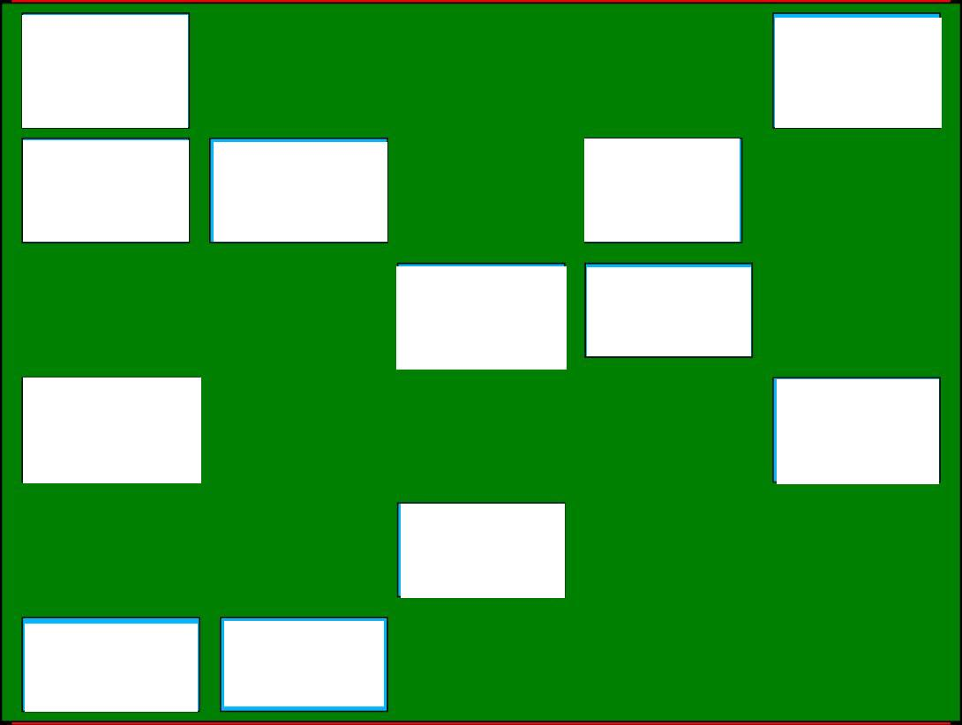
Эквадор
Россия
Италия
Саудовская
Аравия
ФРГ
Катар
Ливия
Алжир
Дания
Япония
США
Аргентина
ОАЭ
Ирак
Франция
Кувейт
Норвегия
Мексика
Египет
Венесуэла
Казахстан
Китай
Нигерия
Бруней
Бразилия
Иран
Ангола
Канада
Индия
Индонезия
Проверка

Slide 4
Используемые ресурсы
Аствацатуров Г.О. Прием ТРАФАРЕТ
http://rupresentations.ucoz.ru/Templates-fruit/1_strawberry.jpg
http://www.istina.org/Video/Glbs.JPG

